Slide 1
Sclerosi Multipla
Neuroanatomia: generalità
Epidemiologia
Immunopatogenesi
Fisiopatologia

Slide 2
Sclerosi Multipla
Malattia infiammatoria cronica demielinizzante
del SNC
Descritta per la prima volta da Charcot e Vulpian nel 1866
Caratterizzata da placche sclerotiche disseminate nella sostanza bianca dell’encefalo e del midollo spinale, e da variabilità dei sintomi
Compston A. The story of Multiple Sclerosis in McAlpine’s Multiple Sclerosis. 3rd ed. London: Churchill Livingstone 1998.

Slide 3
Struttura del sistema nervoso centrale
Cervello
Funzione sensitiva
Corpo calloso
Plesso
cervicale
Diencefalo
Neurone afferente
Plesso
toracico
Midollo
spinale
Ponte
Plesso
lombare
Cervelletto
Plesso
sacrale
Neurone efferente
Funzione motoria

Slide 4
Sostanza grigia e bianca nel SNC
Sostanza grigia
Cervello
Midollo spinale
Sostanza grigia
Sostanza bianca
Sostanza bianca

Slide 5
Neurone e differenti tipi di cellule neurogliali
Astrociti
Formano una struttura di
supporto, hanno una funzione
fagocitaria, prendono il posto
dei neuroni morti
Neurone
Sinapsi
Corpo cellulare
Assone
Dendriti
Cellule microgliali
Inattive nel SNC normale,
proliferano in condizioni patologiche
e nella fagocitosi
Oligodendrociti
Formano la mielina nel SNC,
influenzano la biochimica dei neuroni

Slide 6
Guaina mielinica
Neurone
Assone
Assone
Assoplasma
Oligodendrocita
Guaina
mielinica
Nodo
di Ranvier

Slide 7
Barriera ematoencefalica
Astrocita
Piede perivascolare
Glucosio
Cellula endoteliale
Eritrocita
Vaso sanguigno
Proteina

Slide 8
Epidemiologia e latitudine
Prevalenza fortemente
dipendente dalla latitudine
Fattori ambientali
(habitat, alimentazione, infezioni)
> 30/100 000
5-30/100 000
< 5/100 000
Adattata da Compston A. Distribution of Multiple Sclerosis in Mc Alpine’s Multiple Sclerosis.
3rd ed. London: Churchill Livingstone 1998.

Slide 9
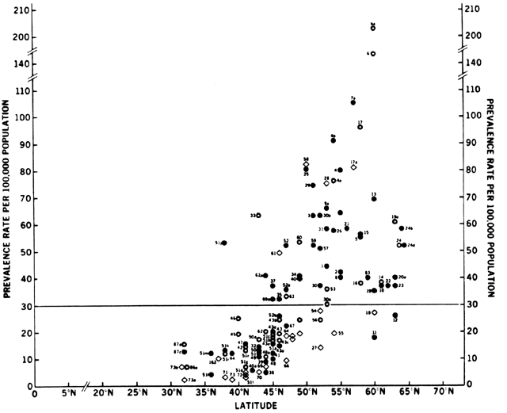
S.M.: prevalenza e latitudine

Slide 10
DISTRIBUTION OF MULTIPLE SCLEROSIS IN ITALY
INCIDENCE
PREVALENCE
2.3
38
52
45
69
56
1.1
103
33
42
86
3.7 - 5
69
90
43
53
1.9
54
32
Prevalence: 15 studies; “70 and “80 yrs
Incidence: 4 studies; “70 and “80 yrs

Slide 11
MULTIPLE SCLEROSIS Hypothetical distribution in Italy
Prevalence = 70 / 100,000
Incidence = 3.9 cases / 100,000
Total number of cases = 50.000

Slide 13
Incidenza, Prevalenza e Mortalità in Pazienti con Sclerosi Multipla suddivisi per decadi di eta’
% dei casi incidenti
% dei casi prevalenti
% della mortalità
età
età
età

Slide 14
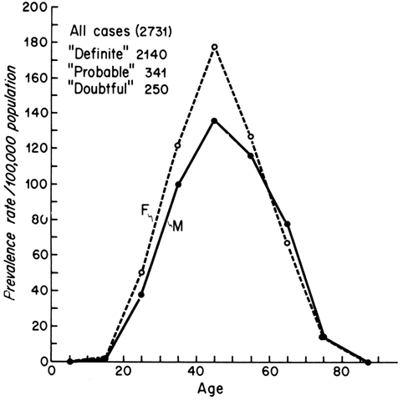
S.M.: Prevalenza per sesso e per età (Danimarca, 1950.)

Slide 15
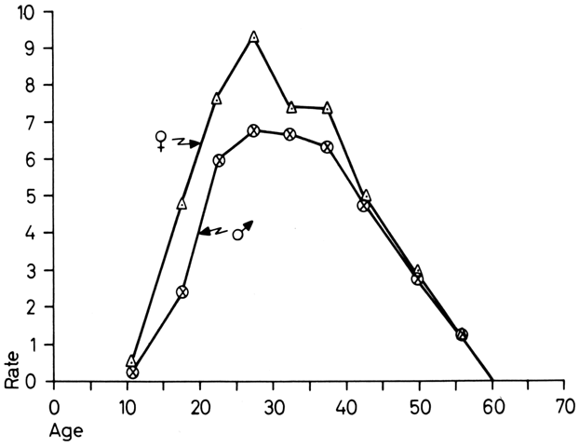
S.M.: Incidenza per sesso e per età (Danimarca, 1950.)

Slide 16
Frequenza di esordio infantile nella SM
Eta’ | %
<16 anni | 2,7-7 % (Duquette ‘87, Boutin ‘88, Sindern,’92, Ghezzi ’97, Simone ‘02)
1-6 anni | 0,2-0,7% Ruggieri ‘99, Compston ‘98,Duquette ‘87)
Notes:
The distribution of the different disease courses, the mean number of relapses and the mean EDSS score, did not differ from those described in other hospital and population-based studies in Italy.

Slide 17
Prevalenza “stimata” della SM ad esordio infantile
Eta’ | %
<16 anni | 1,35-2,5/100.000
1-6 anni | 0,4-1,4/100.000
Notes:
The distribution of the different disease courses, the mean number of relapses and the mean EDSS score, did not differ from those described in other hospital and population-based studies in Italy.

Slide 18
Incidenza “stimata” della SM ad esordio infantile
Eta’ | %
<16 anni | 0.1-0.28/100.000/ Per anno
1-6 anni | 0,03-0.1/100.000 Per anno
Notes:
The distribution of the different disease courses, the mean number of relapses and the mean EDSS score, did not differ from those described in other hospital and population-based studies in Italy.

Slide 19
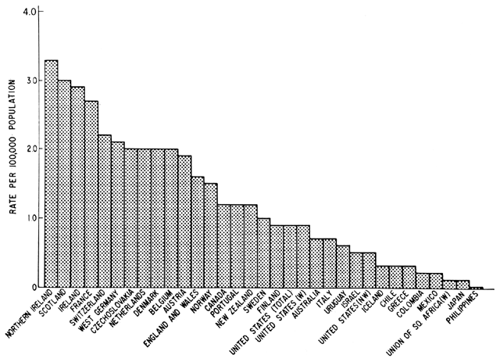
S.M.: mortalità annuale media (decennio di riferimento 1951-1960).

Slide 20
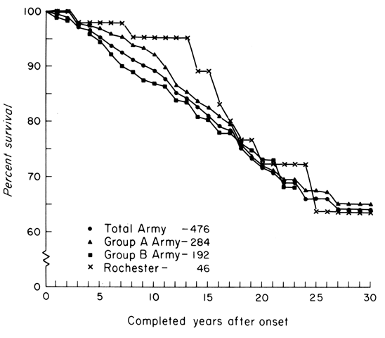
S.M.: sopravvivenza dopo la diagnosi.

Slide 21
Fattori esogeni e scatenanti della SM
Infezioni virali
Virus specifici
Traumi
Morbillo
Parotite epidemica
Rosolia
Mononucleosi (EBV)
Retrovirus associato
alla sclerosi multipla
(MSRV)
HHV-6
Traumi elettrici
Coesistenza con
l’artrosi cervicale
Parto
Compston A. Distribution of Multiple Sclerosis in Mc Alpine’s Multiple Sclerosis, p 98.3rd ed. London: Churchill Livingstone 1998.

Slide 22
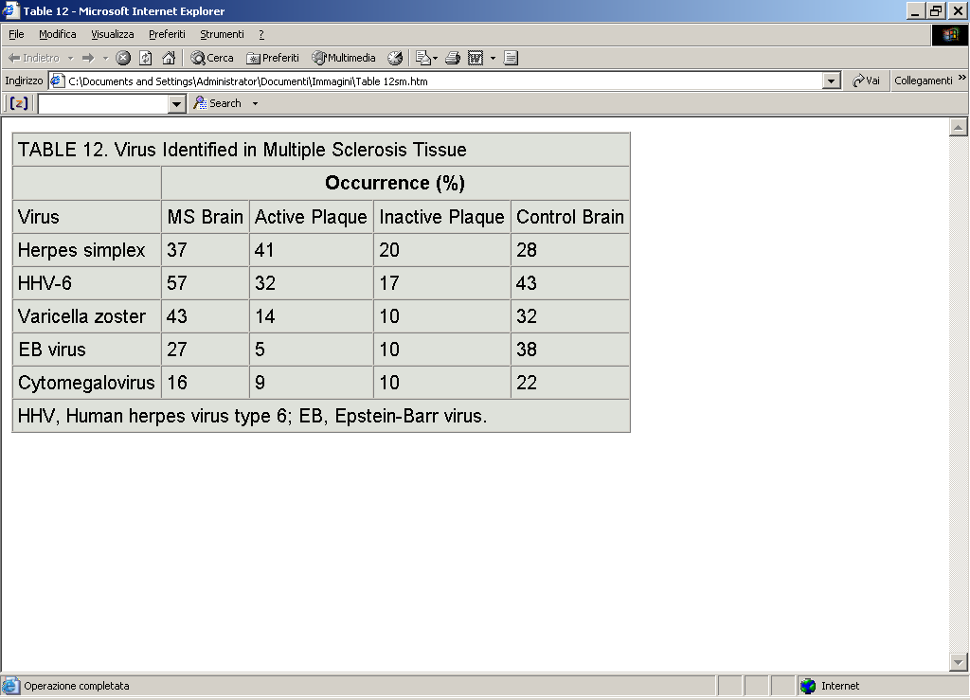

Slide 23
Fattori genetici
In un parente di primo grado di un paziente con SM, il rischio assoluto di SM è:
- < 5%
- = 20-40 volte quello della popolazione generale
Nei gemelli monozigoti, la concordanza per la SM è più elevata (31%) che nei gemelli eterozigoti (5%)
La presenza dell’allele HDL-DR2 aumenta il rischio di SM
Noseworthy J.H. et al. Medical Progress: Multiple Sclerosis N Engl J Med 2000 ; 343 : 938-52.

Slide 24
Association between stressful life events and exacerbation in multiple sclerosis: a meta-analysis
David C Mohr, Stacey L Hart, Laura Julian, Darcy Cox, Daniel Pelletier (BMJ VOLUME 328 27 MARCH 2004)
There is a consistent association between stressful life events and subsequent exacerbation in multiple sclerosis.
Investigation of the psychological, neuroendocrine, and immune mediators of stressful life events on exacerbation may lead to new behavioural and pharmacological strategies targeting potential links between stress and exacerbation.

Slide 25
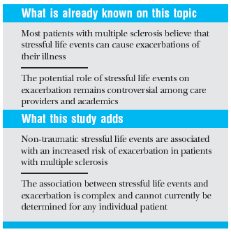
Association between stressful life events and exacerbation in multiple sclerosis: a meta-analysis
David C Mohr et al
BMJ, VOLUME 328, 27 MARCH 2004)

Slide 26
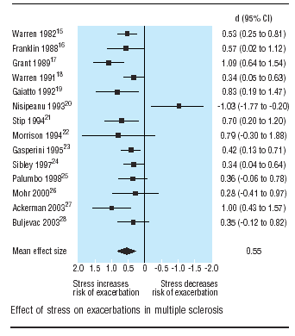
Effects of stress on exacerbation in multiple sclerosis

Slide 27
Immunopatogenesi

Slide 28
Punti che implicano l’intervento del sistema immunitario nella patogenesi della SM
Reperti di laboratorio²
Istologici¹
Morfologia della placca: infiltrati infiammatori contenenti linfociti attivati e mediatori immunologici
Analisi del liquor:
- sintesi intratecale di IgG
bande oligoclonali delle IgG
linfociti attivati
Modelli sperimentali
Terapeutici¹
EAE (experimental acute encephalomyelitis)
Modalità terapeutiche efficaci:
Immunosoppressori
Immunomodulatori
Immunogenetica
Associazione genetica con molecole del sistema immunitario
1. Noseworthy J.H. et al. Medical Progress: Multiple Sclerosis N Engl J Med 2000; 343: 938-52.
2. Mc Donald I. Diagnostic methods and investigation in Multiple Sclerosis in Mc Alpine’s Multiple Sclerosis.
3rd ed. London: Churchill Livingstone 1998.

Slide 29
Esame del liquor
Moderato aumento del livello delle proteine (0,5-0,7g/L)
Livelli aumentati di IgG
Bande oligoclonali IgG (in > 95% dei pazienti con SMCD)
Moderata pleiocitosi (10-20 cellule/mL)
Mc Donald I. Diagnostic methods and investigation in Multiple Sclerosis in Mc Alpine’s Multiple Sclerosis.
3rd ed London: Churchill Livingstone 1998.

Slide 30
COSMOS
La risposta cellulare B nella SM
Bande oligoclonali di IgG nel liquor
Anticorpi adesi alle guaine mieliniche nella EAE e nella SM
Presenza nel liquor di linfociti B con numerose mutazioni puntiformi nella regione VH, espressione di una costante stimolazione antigenica
Presenza nel liquor di cloni di linfociti B con la stessa regione CDR3 e diverse mutazioni puntiformi nella regione VH, indicativi di una diversificazione intraclonale da cronica attivazione antigenica
Costante stimolazione B da parte di uno o piu’ antigeni che risiedono nel SNC

Slide 31
Immunità aspecifica
Difese
esterne
Lisozima nelle lacrime
e in altre secrezioni
Cellule
Commensali
Macrofago
Bronchi
muco, ciglia
Cellula polimorfo-
nucleata
Acidità gastrica
Commensali
Basso pH
e commensali della vagina
Cellula NK
Lavaggio
delle vie urinarie
Fattori umorali
Enzimi, complemento,
proteine della fase acuta,
interferoni
Barriera fisica
cutanea,
acidi grassi,
commensali
Adattata da Roitt I., Brostoff J., Male D. Adaptive and Innate Immunity. Edts Mosby 1985.

Slide 32
Immunità specifica: funzioni dei linfociti
Cellula che presenta l’antigene
Linfocita B
Antigene
Linfocita T
CD4 +
Citochine
Anticorpi
ATTIVAZIONE
Citochine
Grande linfocita
granulare
Neutrofilo
Cellula T citotossica
Macrofago
Adattata da Roitt I., Brostoff J., Male D. Adaptive and Innate Immunity. Edts Mosby 1985.

Slide 33
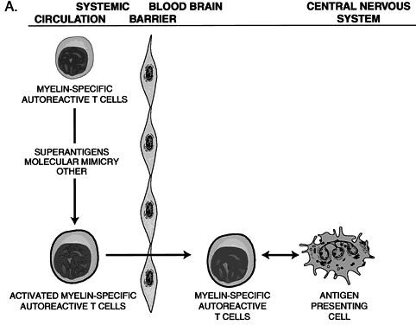
Demielinizzazione. Possibile ruolo delle T cellule. 1.

Slide 34
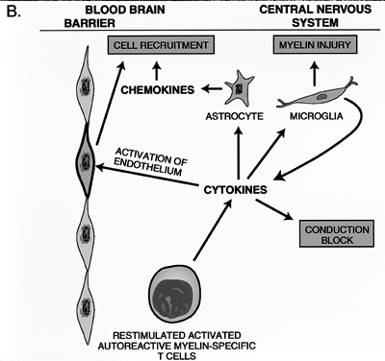
Demielinizzazione. Possibile ruolo delle T cellule. 2.

Slide 35
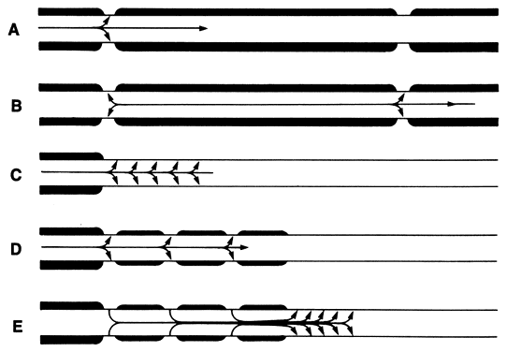
Demielinizzazione: riduzione della velocità di conduzione; parziale recupero con il processo di remielinizzazione.

Slide 36
Possibili meccanismi patogenetici : il ruolo del sistema immunitario
1- ADESIONE
DI CELLULE T
AUTOREATTIVE
2- ROTTURA DELLA
BARRIERA EMATOENCEFALICA
Cellula T autoreattiva
Monocita
4- DEMIELINIZZAZIONE
3- INFIAMMAZIONE
Astrocita
Produzione di mediatori dell’infiammazione
e di agenti demielinizzanti
Adattata da Noseworthy J.H. et al. Medical Progress: Multiple Sclerosis N Engl J Med 2000; 343: 938-52.

Slide 37
Adesione: possibili meccanismi
Fattori
genetici e ambientali
Astrocita
Anticorpi demielinizzanti
Cellula endoteliale
ATTIVAZIONE
Metalloproteinasi
della matrice (penetrazione)
Cellula T
autoreattiva
Circolazione sistemica
Barriera
ematoencefalica
ADESIONE
Molecole di adesione
(VCAM-1, ICAM-1 + E-selettina)
Adattata da Noseworthy J.H. et al. Medical Progress: Multiple Sclerosis N Engl J Med 2000; 343: 938-52.

Slide 38
Infiammazione: possibili meccanismi
ROTTURA DELLA BARRIERA
EMATOENCEFALICA
Cellula endoteliale
Anticorpi demielinizzanti
Cellula T autoreattiva
Cellula attivata
che presenta l’antigene
MHC di classe II
Cellula T
CD4+
TNFα
Ipotetico SM Ag
IFNγ
TCR
Cellula Th1 CD4+
IFNγ, IL 1, IL 4, IL 10
IFNγ
Macrofago
IL 12
Cell. Th2 CD4+
INFIAMMAZIONE
Danno mediato da citochine
Adattata da Noseworthy J.H. et al. Medical Progress: Multiple Sclerosis N Engl J Med 2000; 343: 938-52.

Slide 39
Demielinizzazione: possibili meccanismi
Auto-anticorpi
DANNO MEDIATO
DA ANTICORPI
DANNO
IMMUNO-MEDIATO
Neurone
Complemento
Macrofago
Cellula T CD8+
di classe I ristretta
MHC di classe I
Assone
Oligodendrocito
Mielina
Adattata da Noseworthy J.H. et al. Medical Progress: Multiple Sclerosis N Engl J Med 2000; 343: 938-52.

Slide 40
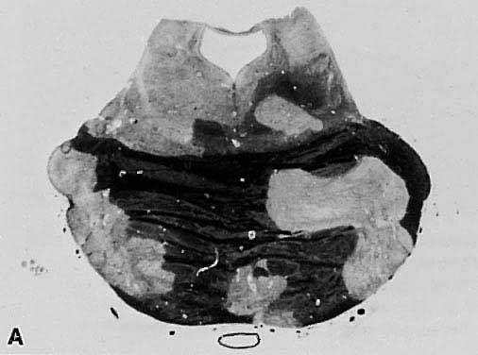
S.M.: aree di demielinizzazione nel ponte.

Slide 41
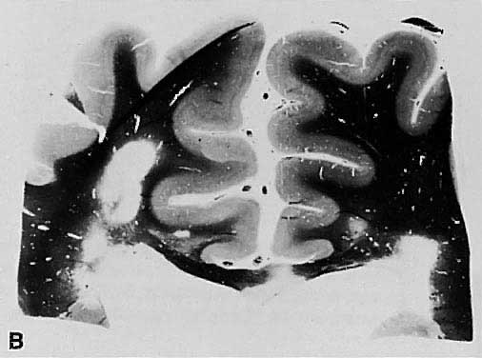
S.M.: aree di demielinizzazione periventricvolari; atrofia cerebrale.

Slide 42
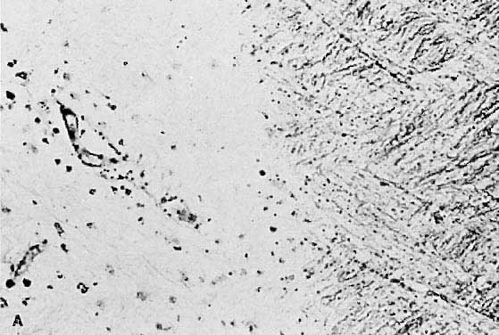
S.M.: infiltrato linfoplasmacellulare perivenulare.

Slide 43
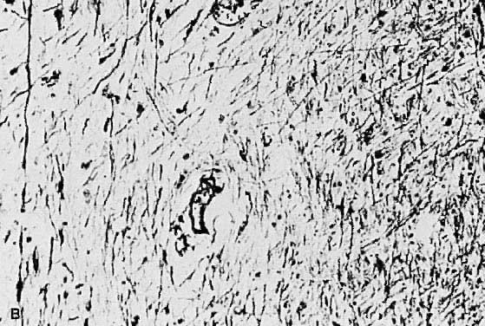
S.M.: rarefazione assonale perivenulare.

Slide 44
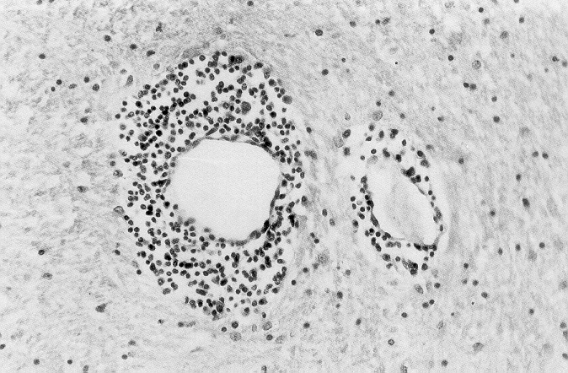
Infiltrati infiammatori in una placca di demielinizzazione
Da: prof. L. Mancardi

Slide 45
COSMOS
Eterogeneità Patologica
Pattern I e II: demielinizzazione con infiltrazione di linfociti T e macrofagi. Nel pattern II deposito di Ig e C9
Pattern III: demielinizzazione con infiltrazione di linfociti T e macrofagi. Marcata perdita di oligodendrociti per apoptosi
Pattern IV: Completa perdita di oligodendrociti.
Lucchinetti et al, Ann Neurol, 2000
Da: prof. L. Mancardi

Slide 46
DEMYELINATION IN MS PLAQUES: PATHOGENESIS
Autoimmunity
Virus
T-cell mediated inflammation
Demyelinating amplification
Minimal demyelination
CD8 T-CELLS
Cytotoxic T-cells
via Fas-FasL
or γδ T-cells to Hsp
Anti-MOG
auto-Abs
Macroph.
via TNFα
Oligodendrocyte
dystrophy
Acute disseminated leucoencephalitis
Acute hemorrhagic leucoencephalitis
DEMYELINATED PLAQUES
Storch and Lassmann, Curr Opin Neurol 1997; 10: 186-192

Slide 47
AXONAL DAMAGE IN MS PLAQUES: PATHOGENESIS
TNFα
IFNγ
DEMYELINATION
LOSS OF CYTOSKELETON
iNOS
NO
AXONAL
DAMAGE
ANTIBODIES
CD8 T-CELLS
GLUTAMATE
EXCITOTOXICITY
MACROPHAGES
PROTEOLYTIC
ENZYMES

Slide 48
COSMOS
La SM è una malattia autoimmune
L’autoimmunità si modifica nel tempo
Autoantigeni Candidati
MBP
PLP
MOG
MAG
αB-crystallina
Glicolipidi

Slide 49
Normal appearing white matter (NAWM) in MS
Post-mortem and biopsy studies demonstrated that several abnormalities can be detected in the normal appearing white matter (NAWM) of MS patients.:
diffuse astrocytic hyperplasia
patchy oedema
perivascular cellular infiltration
abnormal thin myelin sheets
axonal loss.
Adams 1977; Allen 1979; Arstila 1973
These NAWM abnormalities are not detected by conventional MRI, but can be evaluated by MTI, T1 and T2 relaxation times, ¹H-MRS, and diffusion measurements and imaging.

Slide 50
Pathogenesis of axonal damage
Axonal destruction from direct immunologic attack
Axonal destruction from soluble inflammatory mediators (proteolytic enzymes, cytokines, oxidative products)
Axonal destruction from secondary effects of chronic demyelination
(Trapp 1998; Trapp 1999)

Slide 51
Inflammation
Primary attack
Myelin/
Oligodendrocytes
Bystander pathway
Trophic pathway
Axonal damage
Sublethal injury
Axonal transection
Responses to injury
Wallerian Degeneration
Axonal atrophy
Mitochondrial dysfunction
Axonal degeneration
(distal)
Axonal atrophy ?
(proximal)
Decreased NAA in lesions and NAWM
Neurological disability

Slide 52
¹H-MRS evidence of axonal loss
NAA marker of neuron and axon density
NAA decrease both in acute and in chronic MS plaques.
NAA decrease in MS plaques of patients with both relapsing-remitting, secondary progressive and primary progressive MS
NAA preservation in MS plaques of patients with benign MS
NAA decrease in lesions of patient with clinically isolated syndrome suggestive of MS
(Simone 1996; Davie 1997; Narayana 1998; Brex 1999)

Slide 53
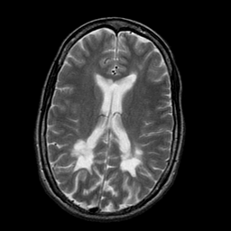
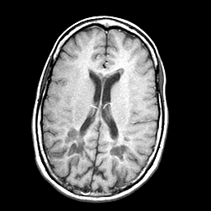
MULTIPLE SCLEROSIS

Slide 54
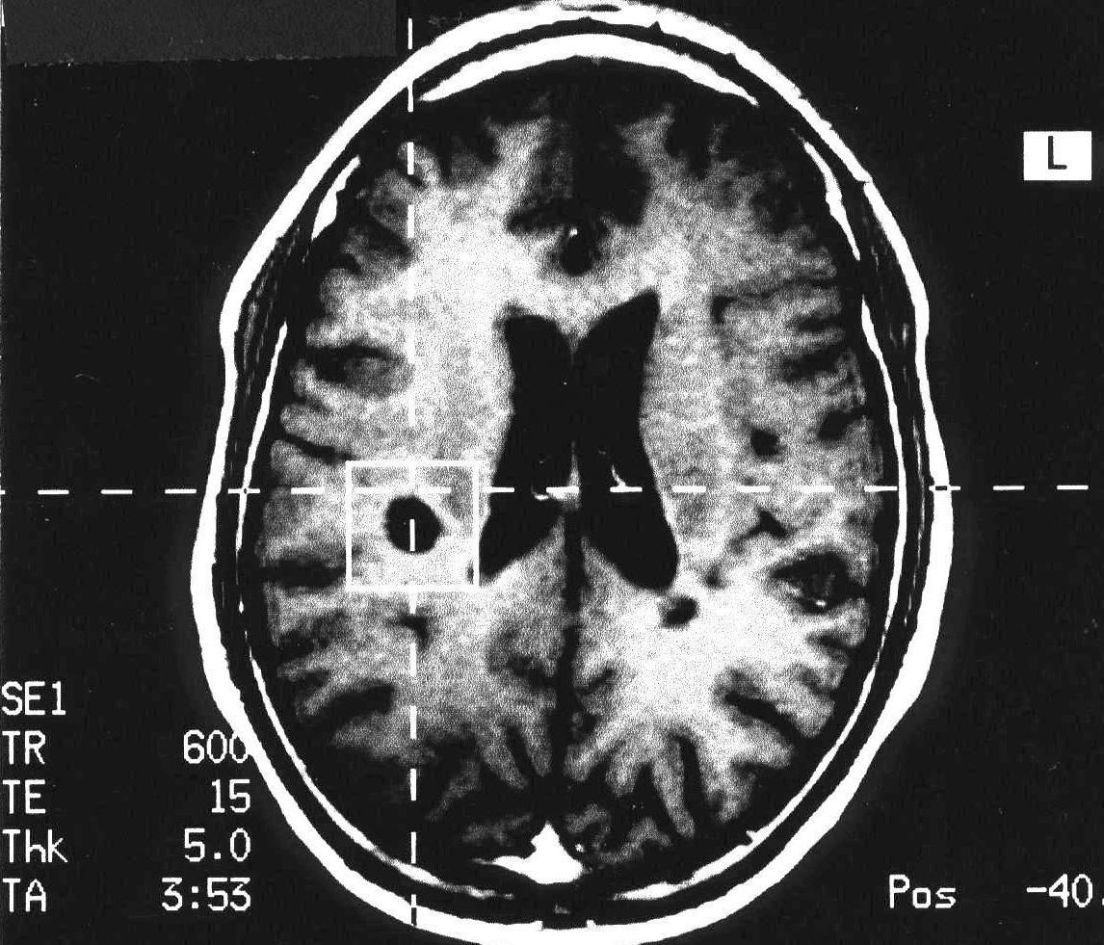

Slide 55
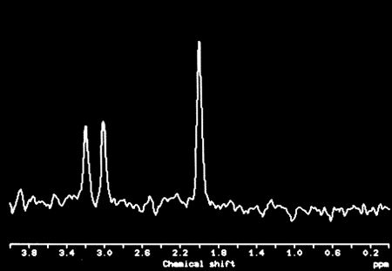
Spettro protonico cerebrale normale
N-acetil Aspartato
Colina
Creatina

Slide 56
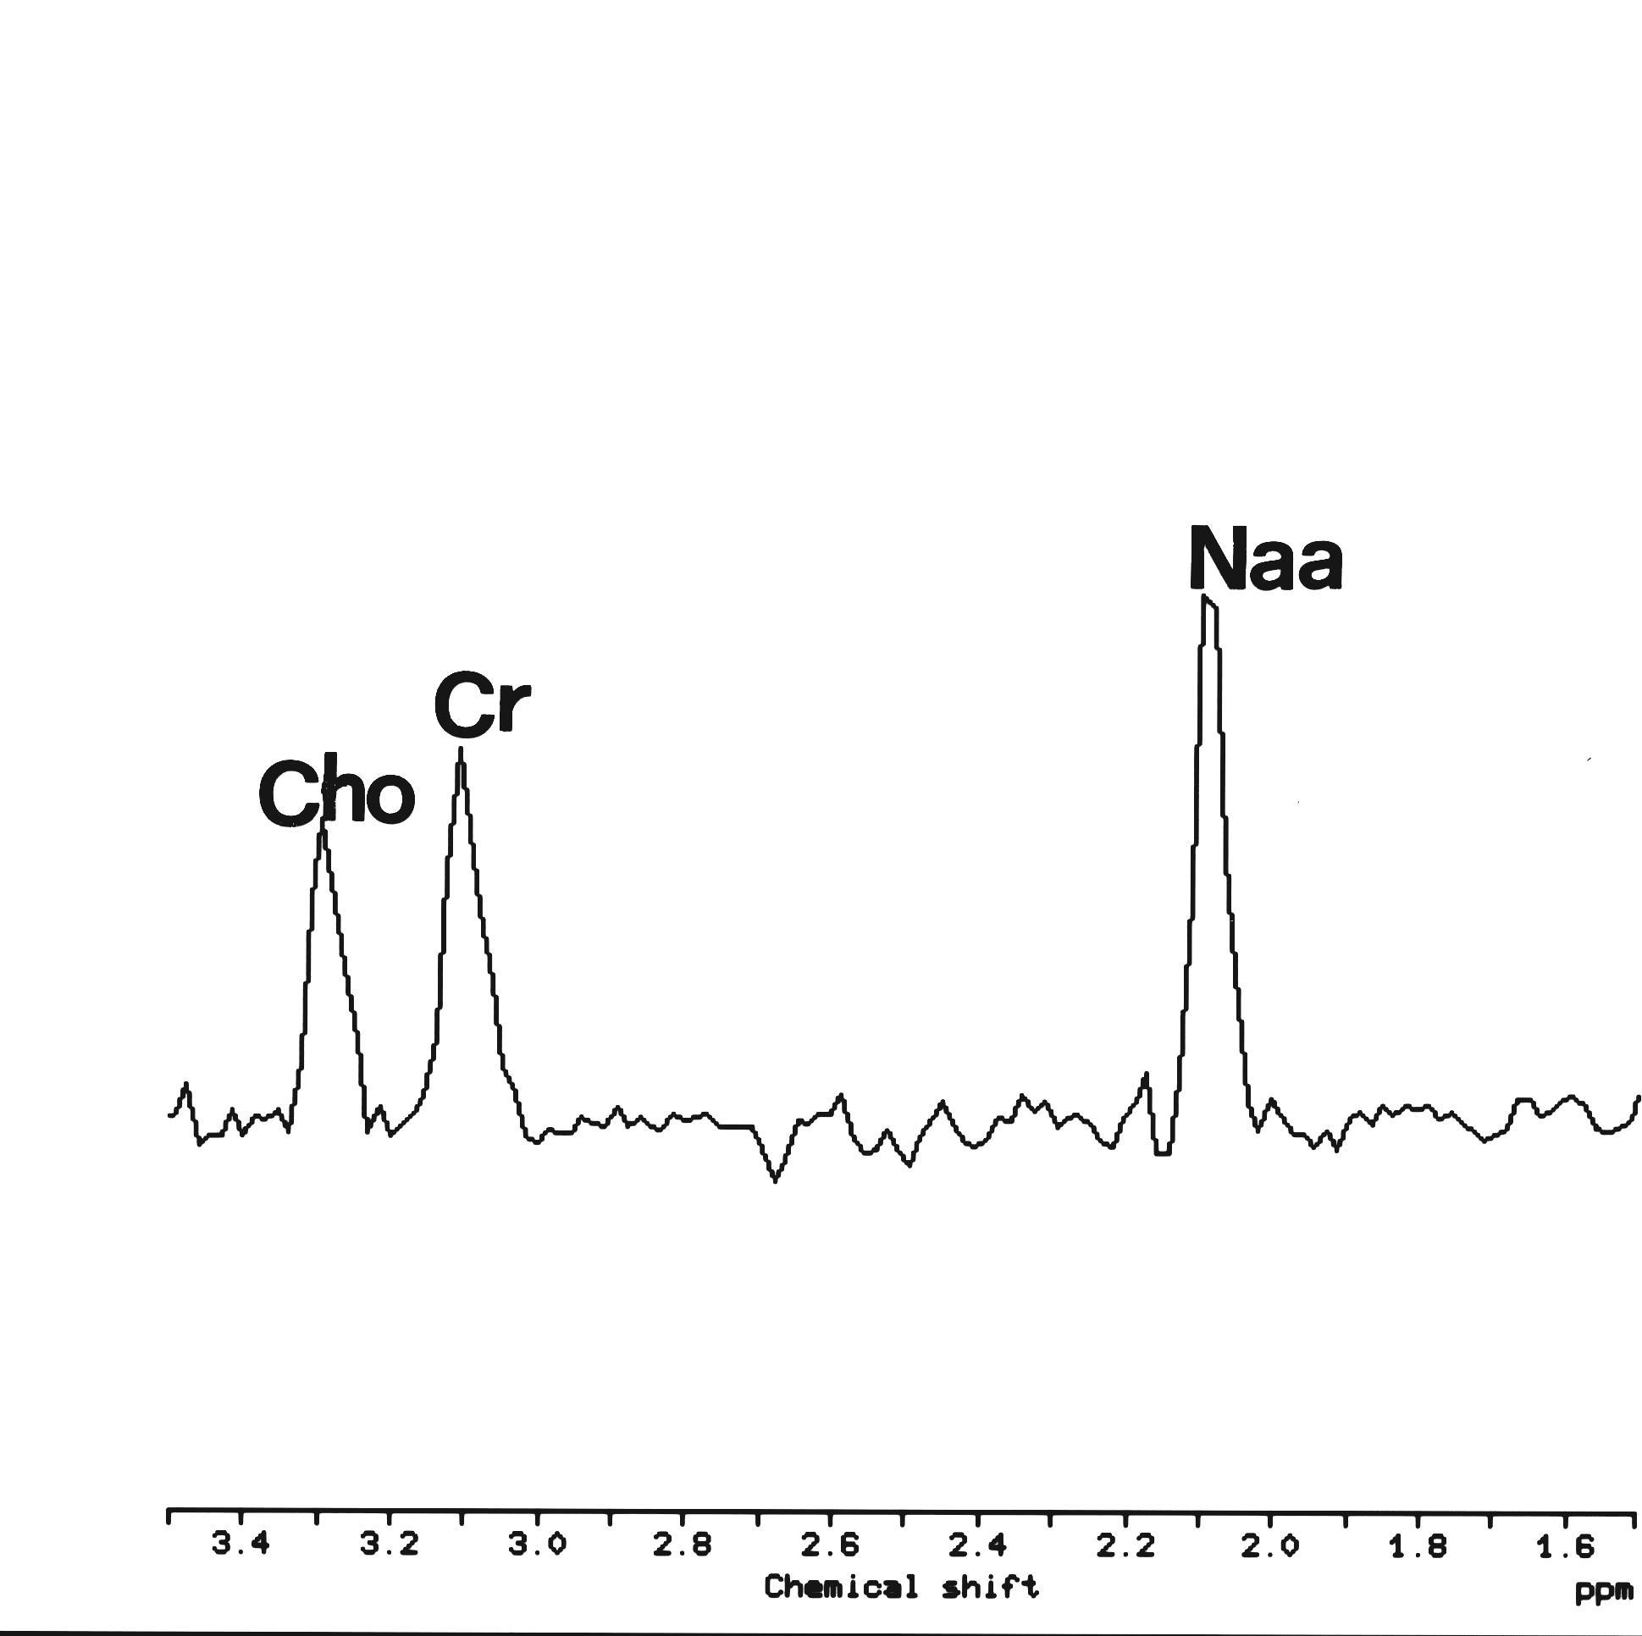

Slide 57
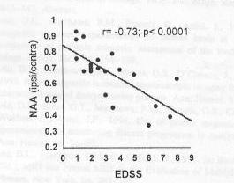
Correlation between lesion NAA and EDSS

Slide 58
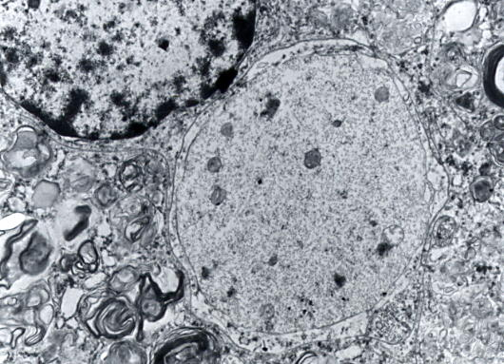
SM:
al ME gli assoni sono ingranditi e ripieni di neurofilamenti

Slide 59
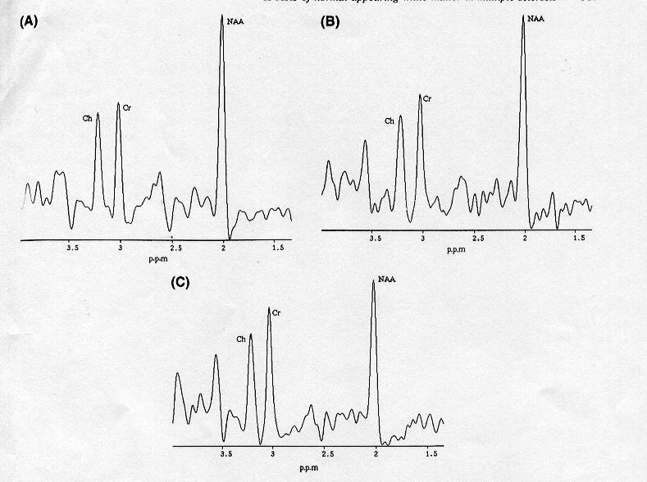
1H-MRS spectra from frontal normal appearing white matter
Control subject
Relapsing remitting
Secondary progressive

Slide 60
¹H-MRS evidence of axonal loss in NAWM
NAA marker of neuron and axon density
NAA decrease in the NAWM of patients with relapsing-remitting (RR) and secondary progressive (SP) MS (SP>RR).
NAA decrease in the NAWM of patients with primary progressive MS.
NAA preservation in NAWM of patients with benign disease.
NAA preservation in NAWM of clinically isolated syndrome suggestive of MS.
(Davie 1997; Fu 1998; Tourbah 1999; Brex 1999; Sarchielli 1999)

Slide 61
Relationship between NAA changes and clinical/MR parameters in NAWM
NAA decrease in NAWM correlates with disease duration and clinical disability in relapsing-remitting (RR), secondary progressive (SP) and primary progressive MS .
NAA decrease in MS plaques correlates with average lesion MTR reduction.
NAA decrease correlates with T1 relaxation time in NAWM.
(De Stefano 1998; Fu 1998; Kimura 1996; Rooney 1997; Shiepers 1997 Pike 1999; van Walderveen 1999)

Slide 62
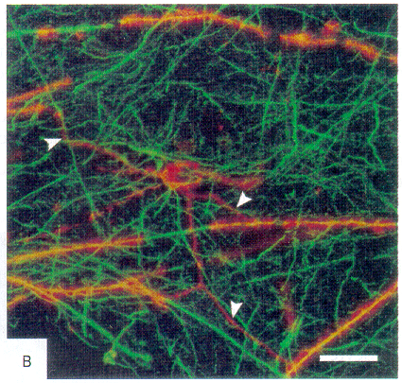
Rimielinizzazione in una shadow plaque
Chang et al NEJM 2002

Slide 63
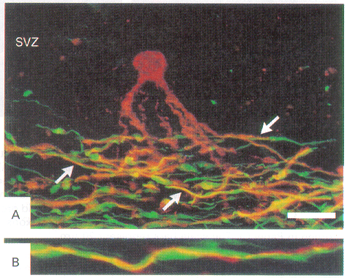
Lesione SM cronica:
gli oligodendrociti avvolgono a spirale gli assoni
Chang et al NEJM 2002

Slide 64
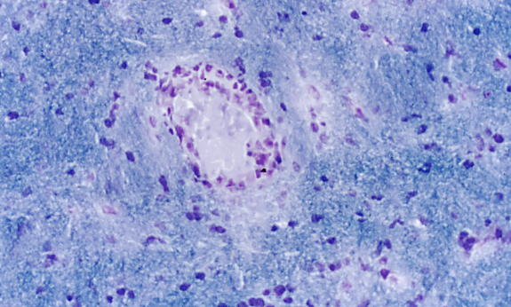
Piccoli clusters di infiammazione nella NAWM

Slide 65
COSMOS
La SM è una malattia autoimmune
Associazione con l’aplotipo DRB1 *1501
Associazione con l’aplotipo DQA1 *0102
Associazione con l’aplotipo DQB1 *0602 dell’allele DR2

Slide 66
Diagnosi e progressione della malattia
Sclerosi Multipla

Slide 67
I primi sintomi di SM
Debolezza 40%
Neurite
ottica 22%
Disturbi della minzione 5%
Diplopia 12%
Parestesie 21%
Vertigini 5%
Matthews B. Symptoms and signs of Multiple Sclerosis in Mc Alpine’s Multiple Sclerosis. 3rd ed. London: Churchill Livingstone 1998.

Slide 68
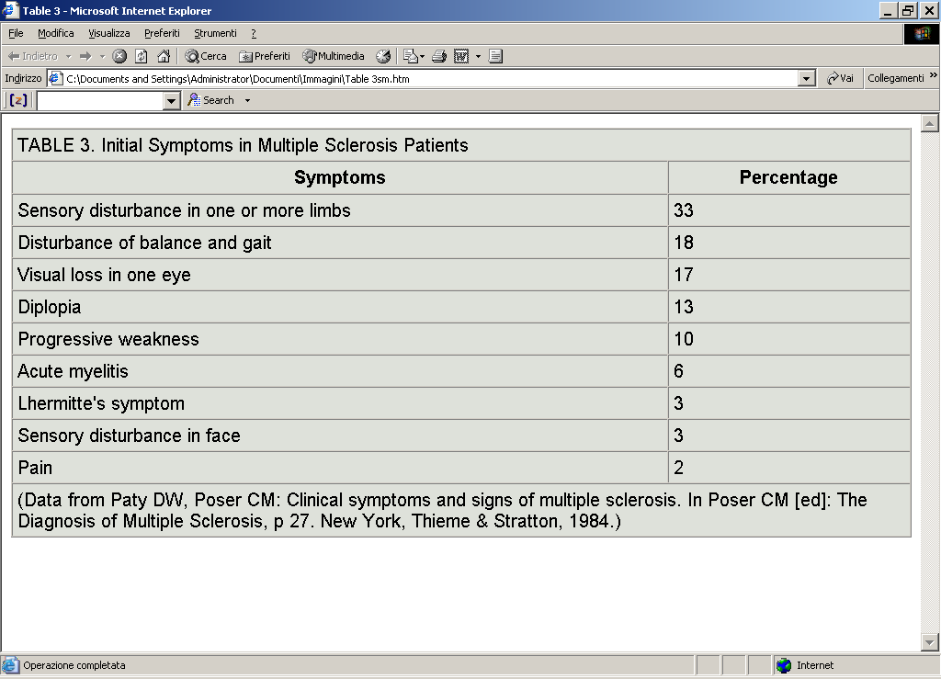

Slide 69
S.M.: Sintomi durante il decorso. 1.

Slide 70
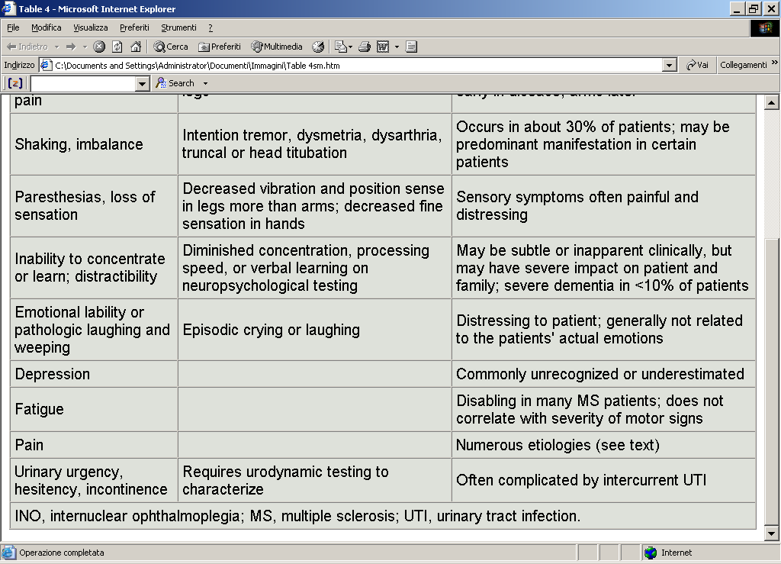
S.M.: Sintomi durante il decorso. 2.

Slide 71
Tipi di progressione della malattia
SM recidivante-remittente
SM primariamente progressiva
10 %
SM secondariamente progressiva
SM recidivante progressiva
< 5 %
Adattata da Vukusic S. The Natural History of Multiple Sclerosis in Cook S. D. Handbook of Multiple Sclerosis 3rd edition Marcel Dekker, 2001. - Noseworthy J.H. et al. Medical Progress: Multiple Sclerosis N Engl J Med 2000; 343: 938-52.

Slide 72
Criteri diagnostici di Poser
Categoria
Attacchi
(numero)
Segni
clinici
(numero)
Segni paraclinici*
Liquor
(BO/IgG)
SMCD
A1
2
2
e
1
A2
2
2
1
SMDSL
B1
2
1
o
1
+
B2
1
2
1
+
B3
1
1
e
1
+
SMCP
C1
2
1
C2
1
2
C3
1
1
e
1
SMPSL
D1
2
SMCD: SM clinicamente definita
SMDSL: SM definita con il supporto del laboratorio.
SMCP: SM clinicamente probabile.
SMPSL: SM probabile con il supporto del laboratorio.
BO: Bande oligoclonali.
*: RM, potenziali evocati visivi:, test urodinamici
Poser et al 1983 New Diagnostic criteria for multiple sclerosis: guidelines for research protocols. Annals of Neurology 13: 227-231.

Slide 73
I termini di SM “clinicamente definita” e “probabile” non sono più raccomandati L’outcome della valutazione con i nuovi criteri è quello di fare diagnosi di “SM” o di “SM possibile” o di “non SM”
Notes:
4

Slide 74
Nuovi criteri diagnostici di SM
Attacchi
Lesioni
obiettive
Requisiti supplementari per la diagnosi
2 o più
2 o più
Nessuno; i segni clinici sono sufficienti (segni supplementari sono desiderabili, ma devono essere compatibili con la SM)
Disseminazione nello spazio alla RM o liquor positivo e 2 o più lesioni alla RM compatibili con la SM o, clinicamente, un ulteriore attacco che interessi una sede differente
2 o più
1
1
2 o più
Disseminazione nel tempo alla RM o, clinicamente, un secondo attacco
1
(mono-sintomatica)
1
Disseminazione nello spazio alla RM o esame del liquor positivo e 2 o più lesioni alla RM compatibili con la SM
E
Disseminazione nel tempo alla RMN o, clinicamente, un secondo attacco
Esame del liquor positivo
E
Disseminazione nello spazio dimostrata alla RM da 9 o più lesioni cerebrali T2 o 2 o più lesioni midollari o 4-8 lesioni cerebrali e 1 midollare
o PEV positivi con 4-8 lesioni alla RM
o PEV positivi con meno di 4 lesioni cerebrali più 1 lesione midollare
E
Disseminazione nel tempo alla RM o progressione continua per 1 anno
0
(progressione
dall’inizio)
1
Mc Donald et al Recommended diagnostic criteria for Multiple Sclerosis: Guidelines from the International Panel on
the diagnosis of Multiple Sclerosis. Ann Neurol. 2001; 50: 121-127.

Slide 75
Cosa è “anormale” nei tests paraclinici? MRI
Disseminazione nel tempo (DIT)
La presenza di una lesione captante il Gd in un esame eseguito almeno 3 mesi dopo l’insorgenza dell’attacco clinico, in una sede differente da quella dell’attacco stesso
In assenza, nell’esame a 3 mesi, di lesioni captanti il Gd, esame di follow-up dopo altri 3 mesi che mostra lesioni captanti il Gd o una nuova lesione T2
N.B. Se l’esame è eseguito prima dei 3 mesi dall’esordio clinico, deve essere ripetuto dopo 3 o più dall’esordio stesso.

Slide 76
Requisiti supplementari per la diagnosi
2 o più attacchi
2 o più lesioni cliniche obiettive
Presentazione clinica
Nessuno; saranno sufficienti i segni clinici (segni supplementari sono desiderabili, ma devono essere compatibili con la SM)

Slide 77
Requisiti supplementari per la diagnosi
Presentazione clinica
2 o più attacchi
1 lesione clinica obiettiva
Disseminazione nello spazio, dimostrata con:
RM
o liquor positivo e 2 o più lesioni alla RM compatibili con la SM
o, clinicamente, un ulteriore attacco in una sede differente

Slide 78
Requisiti supplementari per la diagnosi
Presentazione clinica
1 attacco
2 o più lesioni cliniche obiettive
Disseminazione nel tempo, dimostrata con:
RM
o un secondo attacco clinico

Slide 79
Progressione neurologica insidiosa suggestiva di MS (SM primariamente progressiva)
LIQUOR POSITIVO
e
DISSEMINAZIONE NELLO SPAZIO DIMOSTRATA CON:
Evidenza alla RM di 9 o più lesioni cerebrali in T2
o 2 o più lesioni midollari
o 4-8 lesioni cerebrali e 1 midollare
o PEV positivi con 4-8 lesioni alla RM
o PEV positivi con meno di 4 lesioni cerebrali più 1 midollare
e
DISSEMINAZIONE NEL TEMPO DIMOSTRATA CON:
RM
o progressione continua per 1 anno
McDonald, 2001
Notes:
5

Slide 80
Sindrome clinica isolata (CIS) suggestiva di malattia demielinizzante: presentazione monosintomatica
Episodio acuto o subacuto suggestivo di demielinizzazione che coinvolge il nervo ottico, il troncoencefalo o il midollo spinale (neurite ottica retrobulbare, oftalmoplegia internucleare, mielopatia acuta trasversa)

Slide 81
Presentazione “Monosintomatica”
SM DEFINITA
Disseminazione nello spazio alla RM
o liquor positivo e 2 o più lesioni alla RM compatibili con SM
e
Disseminazione nel tempo alla RM
o secondo attacco clinico
McDonald, 2001
Notes:
5

Slide 82
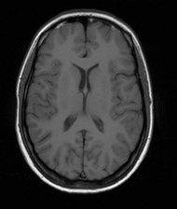
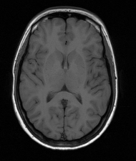
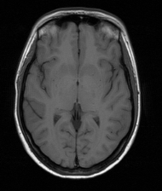
RM: immagini pesate in T1
Utilizzate per acquisizioni prima e dopo somministrazione di mezzo di contrasto paramagnetico (Gd)
Rottura della BEE
Passaggio Gd
Aumento segnale RM

Slide 83
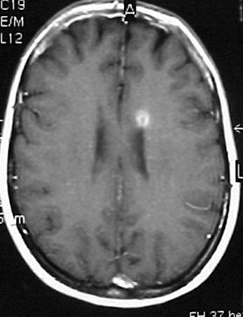
Lesione Gd captante

Slide 84
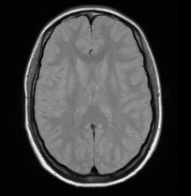
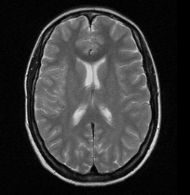
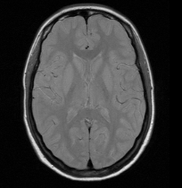
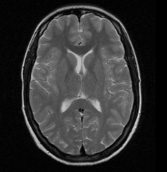
RM: immagini pesate in densità protonica e T2

Slide 85
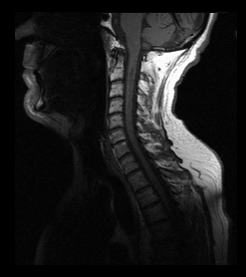
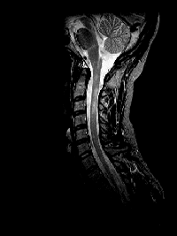
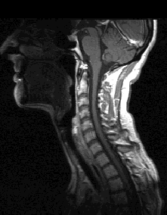
Ipointensità in T1
Midollo cervicale
Malattia di Devic
SM

Slide 86
Decorso e invalidità. Quale prognosi?
Paziente a letto, completamente dipendente
Morte
Paziente costretto sulla sedia a rotelle
Necessità di assistenza
durante il cammino
Aumento della limitazione
della capacità di camminare
Diasabilità
minima
Esame
neurologico
normale
Adattata da Kurtzke J.F. Neurology 1983; 33:1444-1452.

Slide 87
Fattori prognostici
Prognosi favorevole
Prognosi peggiore
Sesso femminile
Sesso maschile
Esordio: recidivante-remittente
Esordio: polisintomatico, motorio
Recupero completo
Recupero incompleto
Lungo intervallo tra gli attacchi
Breve intervallo tra gli attacchi
Bassa frequenza di attacchi nel decorso iniziale
Elevata frequenza di attacchi nel decorso iniziale
Lungo tempo per EDSS* 3
Breve tempo per EDSS* 3
Giovane età (*)
Età avanzata (*)
(*) età di esordio e/o anagrafica
*EDSS: disability scale status
Ebers G. Natural history of Multiple Sclerosis in Mc Alpine’s Multiple Sclerosis. 3rd ed. London: Churchill Livingstone 1998.

Slide 88
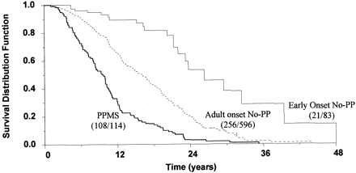
Probabilità di non raggiungere EDSS 4
Simone et al., Neurology, 2002

Slide 89
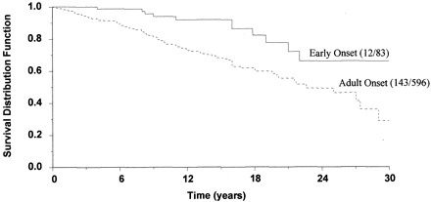
Probabilità di non entrare in Progressione
Secondaria
Simone et al., Neurology, 2002

Slide 90
STORIA NATURALE DELLA SM
La maggior parte dei pazienti “non trattati” ha un decorso sfavorevole
Studi di MRI hanno rivelato che il corso precoce della SM è primariamente subclinico e che le anormalità legate alla malattia sono estese e clinicamente sottostimate
Harris JO, et al. Ann Neurol 1991

Slide 91
STORIA NATURALE DELLA SM
50% dei pazienti con decorso relapsing-remitting (RRSM) sviluppano una forma progressiva dopo 10 anni dall’esordio
90% dei paziuenti RRSM sviluperanno una forma progressiva SM durante il corso della malattia (in media dopo 25 anni)
Solo una piccola minoranza di pazienti ha una malattia realmente ”benigna”
Weinshenker BG, et al. Brain 1989;
Hawkins SA et al. J NNP 1999
Notes:
3
Slide 3
The traditional view of MS, prior to the era of magnetic resonance imaging (MRI), considered the disease as intermittently active (ie, during a relapse) but essentially in remission between relapses. Most individuals were considered to have a benign form of the disease, since the early course is often characterized by near complete recovery of physical disability following relapses. It was felt that only some individuals later experienced a progressive deterioration in physical and cognitive function.
This view has been altered dramatically over the past decade. First, serial MRI studies revealed that untreated MS is usually active between relapses. Although individuals may experience a symptomatic relapse only 1 month during the year, they will often have new asymptomatic abnormalities occurring on cranial MRI 5 to 10 months out of the year. This demonstrated that the disease was not in remission between relapses and suggested that treatments that decrease this MRI-observed disease activity may have a beneficial impact on the future course of the disease.
At the same time that MRI studies revealed the clinically silent activity of early MS, community-based population studies demonstrated that the majority of untreated individuals experience a relentless progression of physical and cognitive disability if given enough time (50% by 10 years and 90% by 30 years). Since this stage of the disease responds poorly to current disease-modifying therapies, the emphasis of treatment has been to prevent this progressive phase from occurring.

Slide 92
Sclerosi Multipla
Fine parte prima

